Slide 1
Advies voor beleggers&-clubs
uw docent B Busschaer t
Economisch overzicht
Fondsen overzicht
Obligaties overzicht
Aandelen overzicht
Onze adviezen zijn geen aan/verkoop opdrachten voor persoonlijke vermogensbeheer
Maar louter informatie berichten
Met de hulp van VECTOR VEST UNIVERSITY TRAINING
UITGEVER INVESTORS NETWORK bv; MANON BUSSCHAERT PIERSLN 113 KNOKKE-HEIST

Slide 4
Technische en fundamentele analyse van onze economie ;financiële wereld en
aandelen beurzen
5
20/02/16

Slide 5
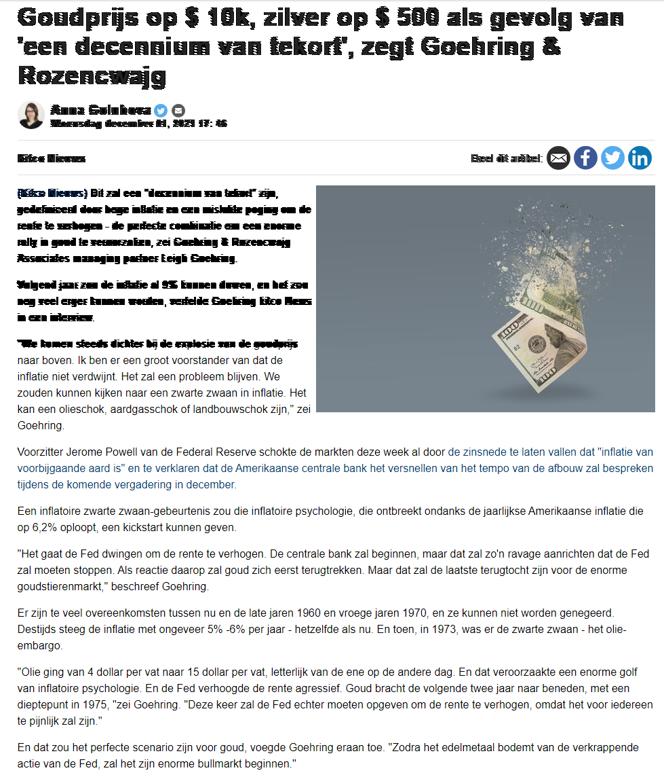

Slide 6
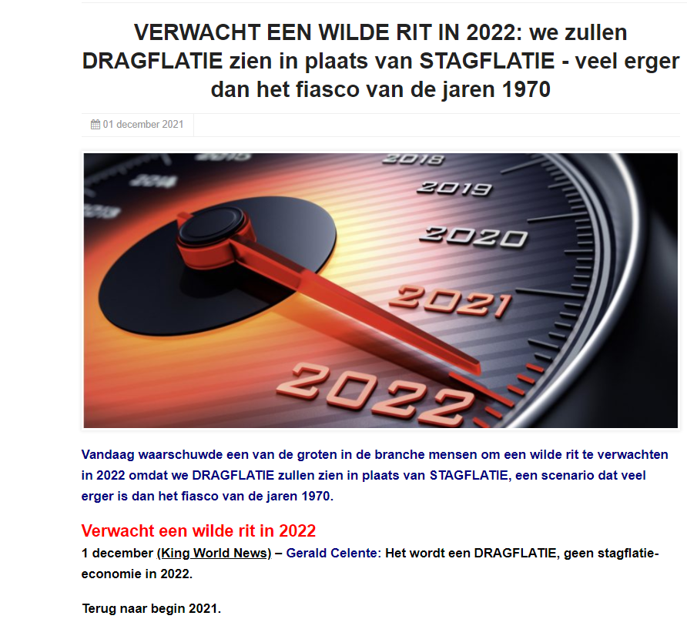

Slide 8
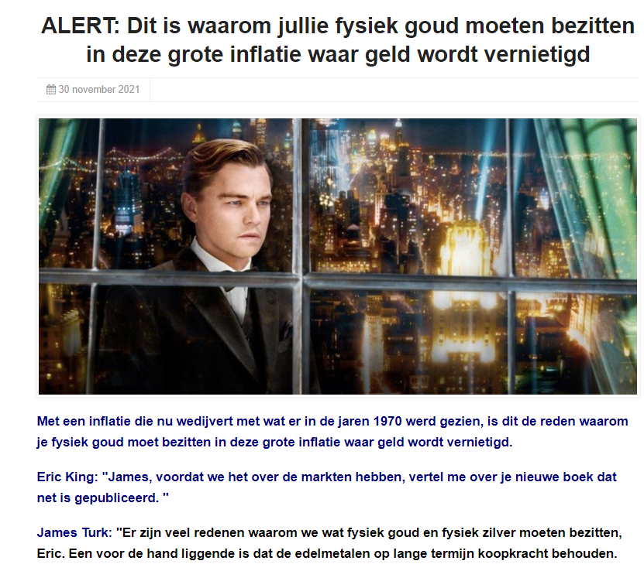

Slide 9
Goudmijnen lopen achterstand weldra in

Slide 13
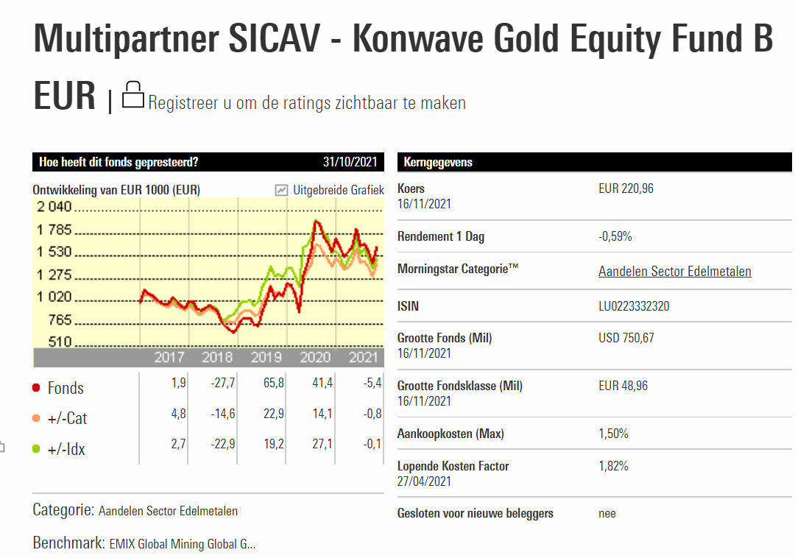

Slide 17
Bedrijfsobligaties in €.
Selectie van emissie van euro-obligaties in verschillende munten
Courtasy by Goldwasser exchange ;luxembourg stock exchange
20/02/16
18

Slide 19
Opgelet een koersdoel is een hypothetische cijfer dat wij naar voor
schuiven als streefdoel maar daarom niet altijd bereikt zal worden!!
Let op al uw aankopen en verkopen steeds te bespreken met je adviseur
20/02/16
23

Slide 20
Deze week zoeken we de aandelen die koopwaardig zijn op aandelen die gisteren nog op houden of verkopen stonden en nu een koopsignaal geven we laten de robot zoeken wat de beste aandelen zijn op europa voor 2022 de top 10 europa 2022

Slide 22
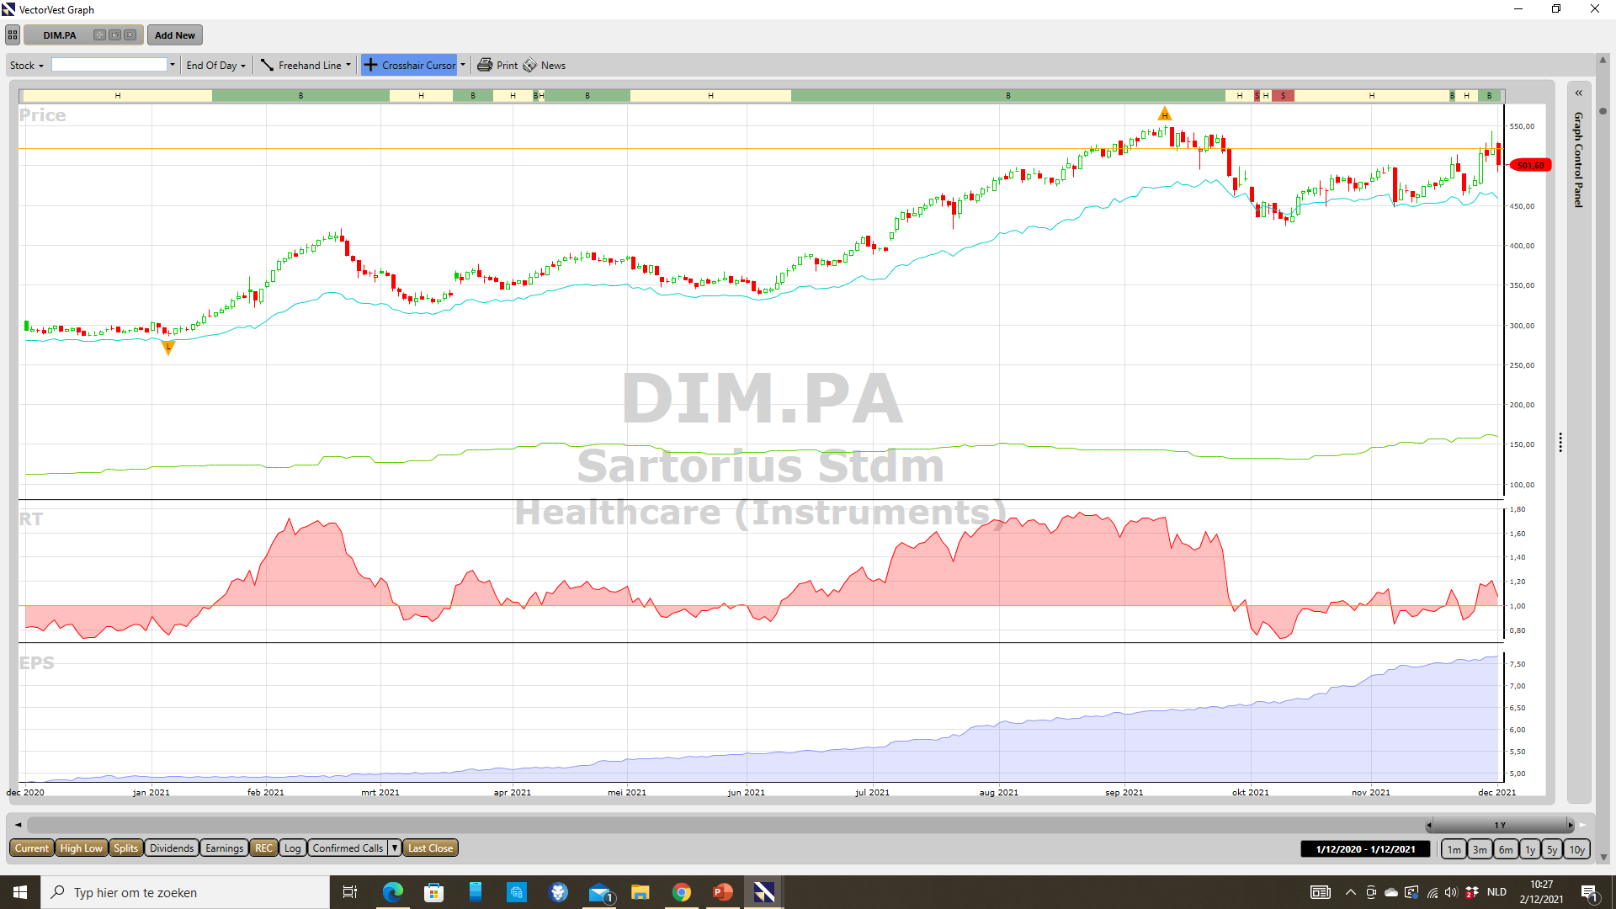

Slide 23
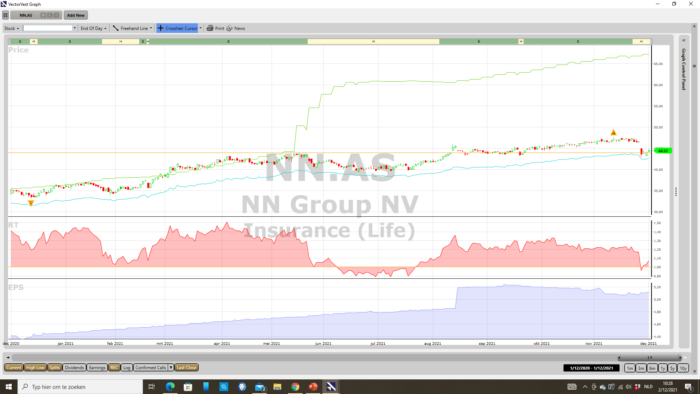

Slide 25
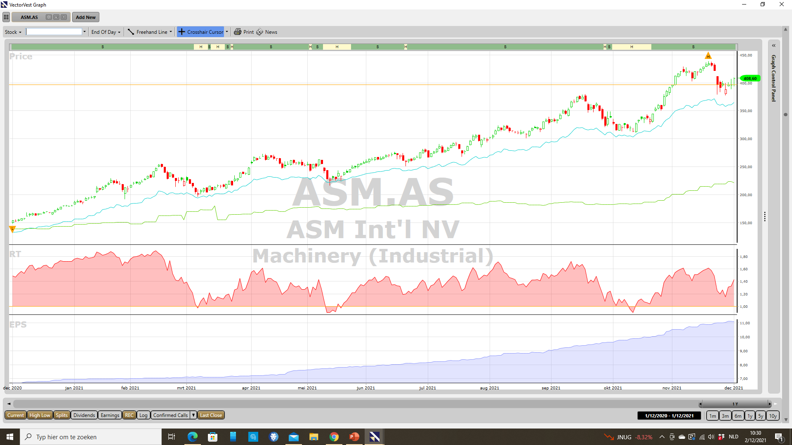

Slide 26
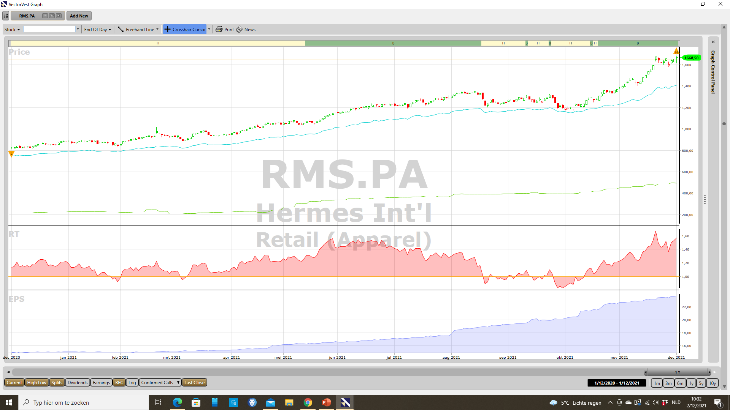

Slide 28
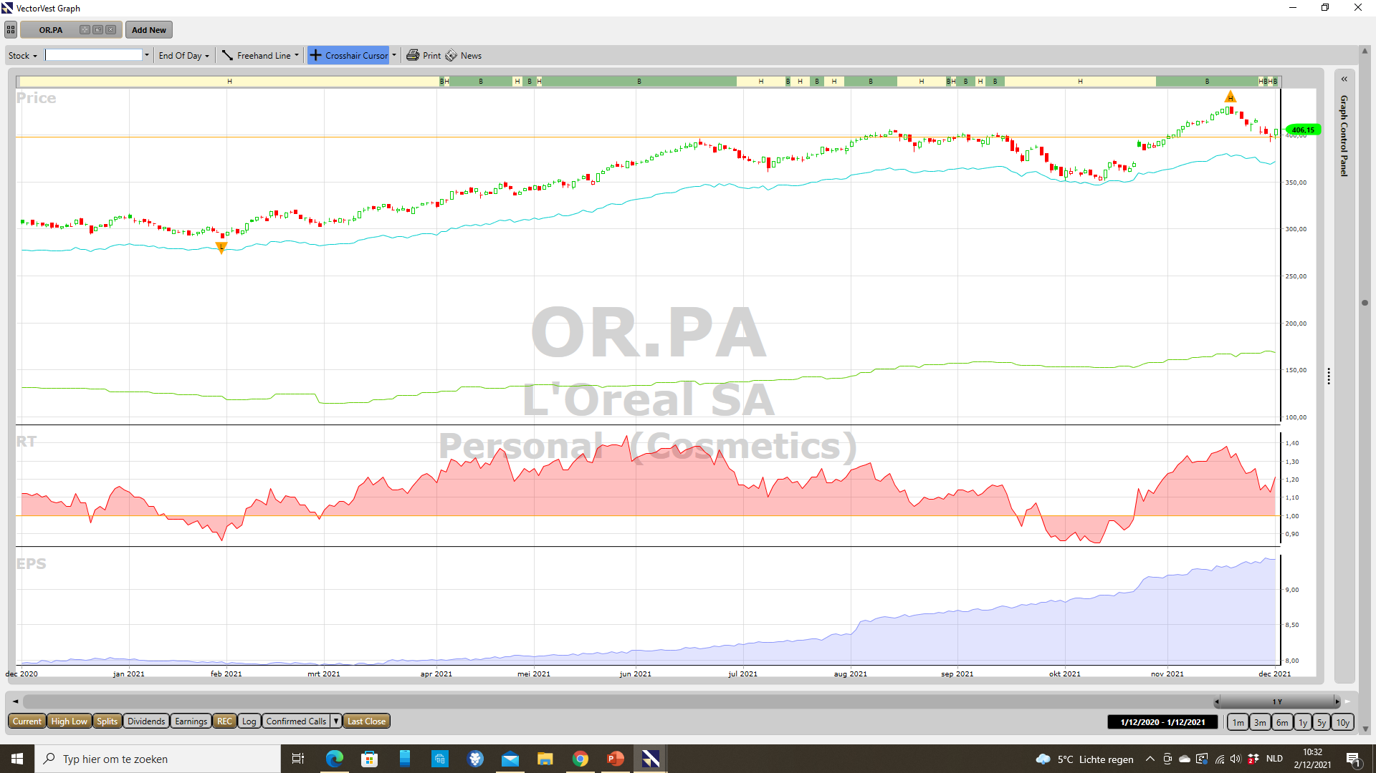

Slide 29
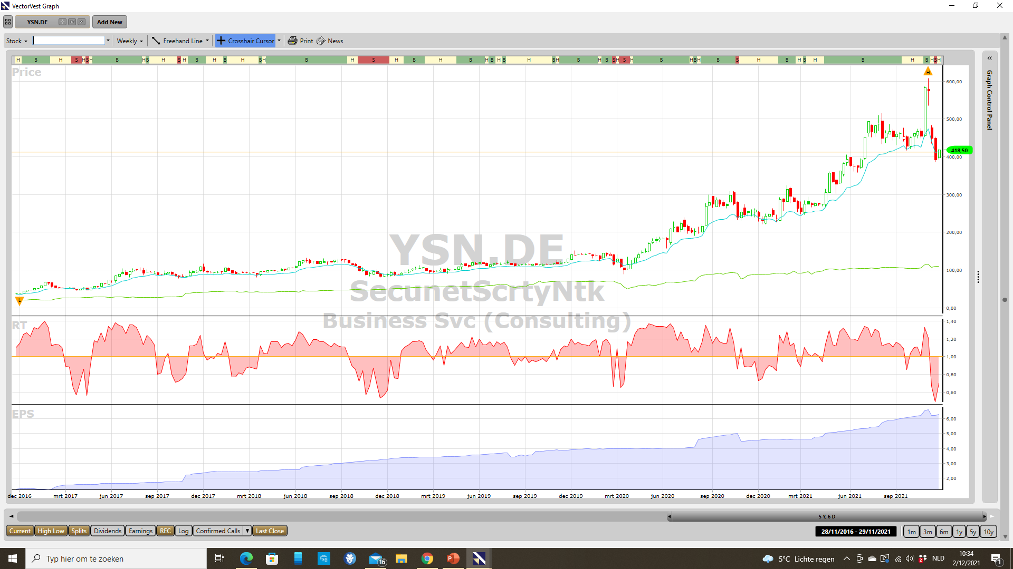

Slide 30
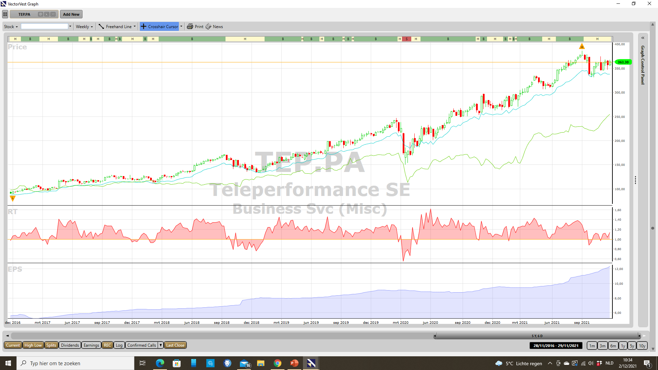

Slide 31
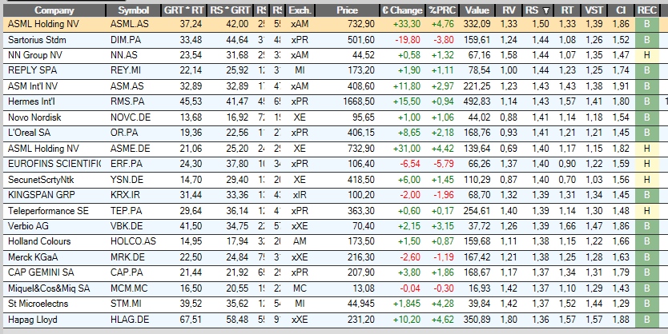

Slide 32
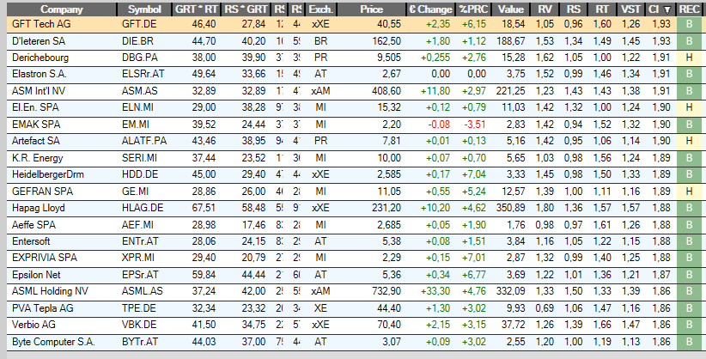
Vergeet nooit je stop loss op 10% onder je aankoopprijs !!!!

